Slide 1
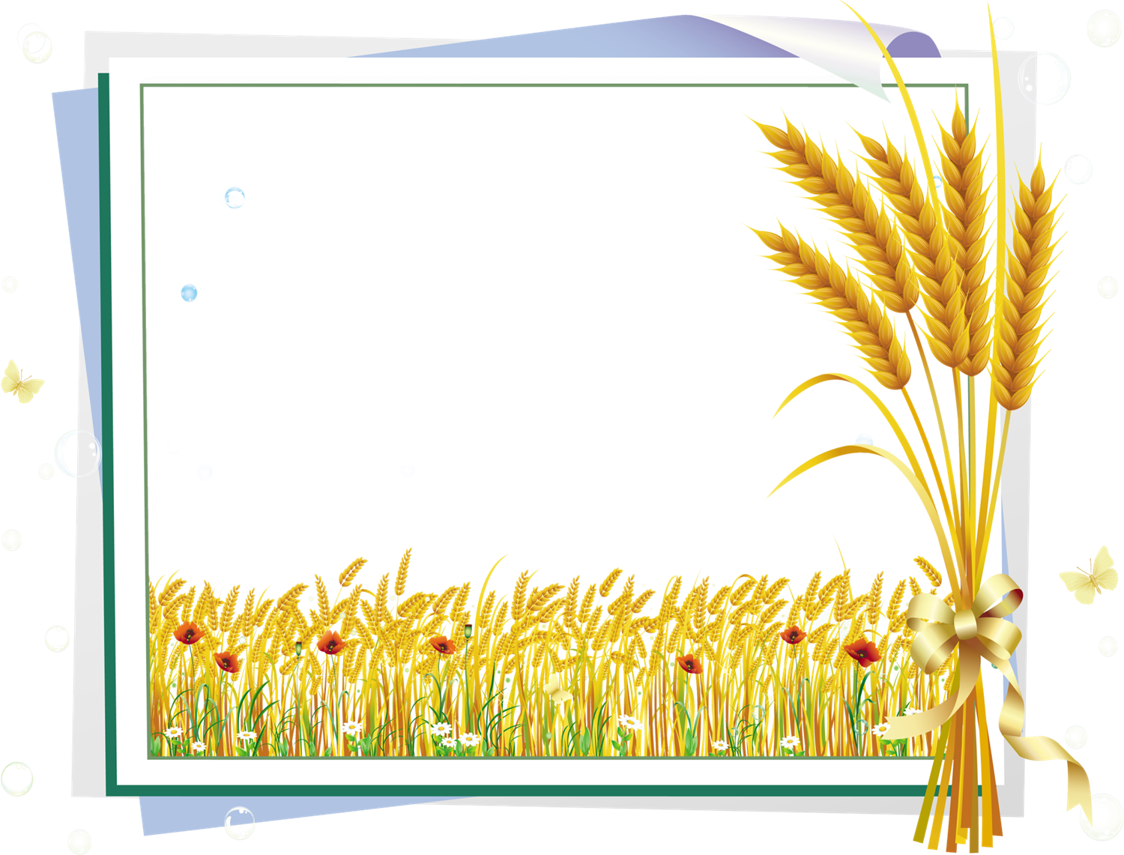
МБДОУ «Новичихинский детский сад№1 «Искорка»
корпус №2 «Солнышко»
«Как хлеб на стол пришел»
подготовительная группа Воспитатель БарановаО.Ю.

Slide 2
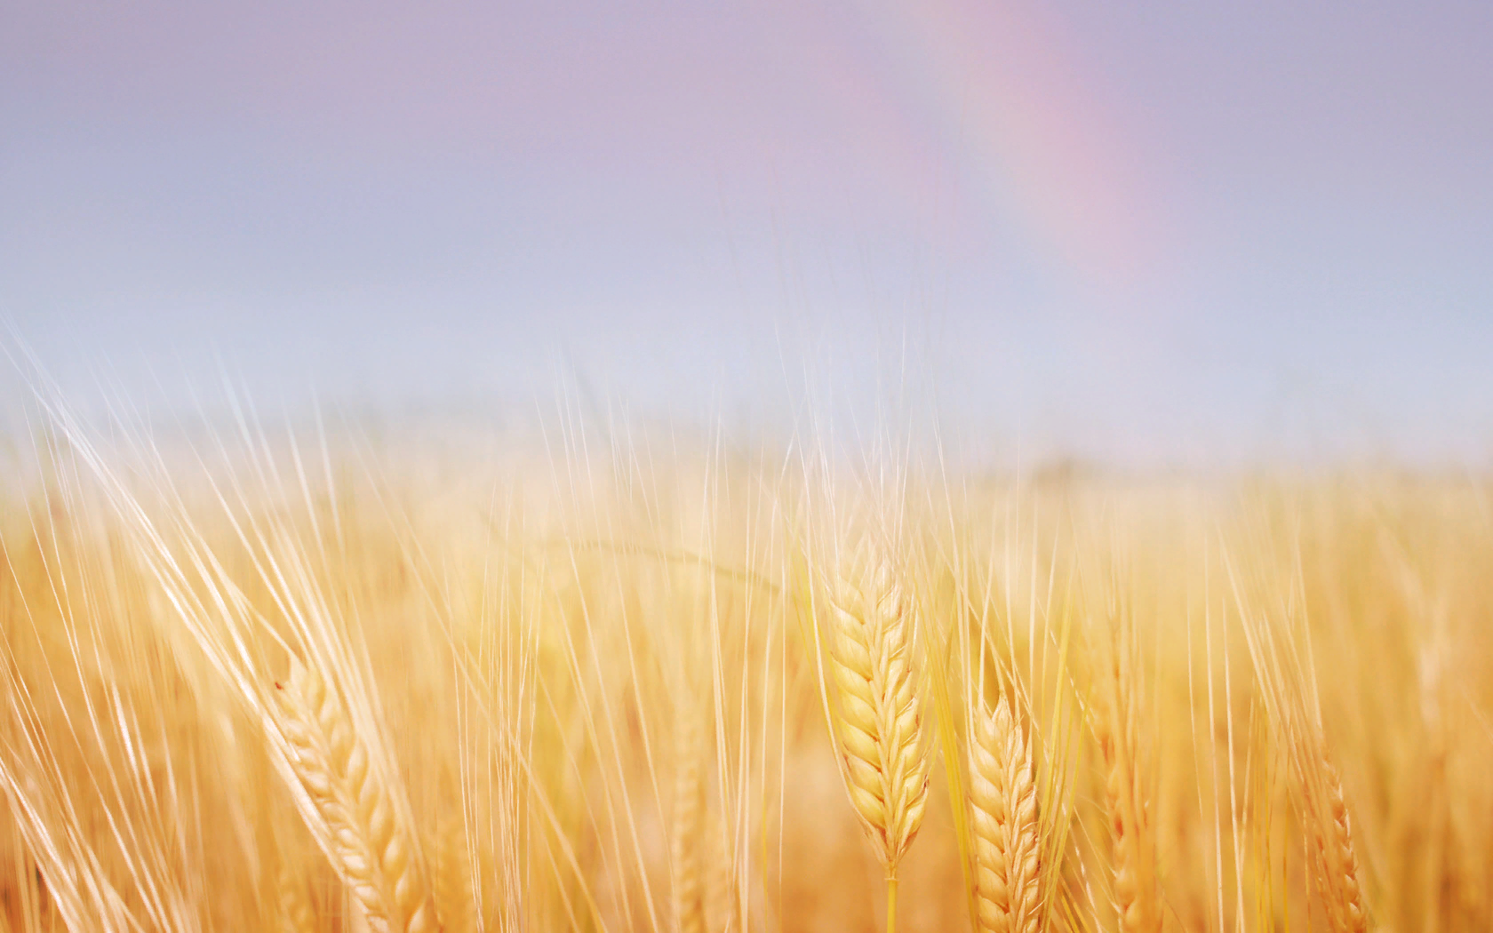
Цели и задачи:
Воспитывать у детей бережное отношение и уважение к хлебу и людям, вырастившим его;
Расширять знания у детей о значении хлеба в жизни человека;
Познакомить детей с процессом выращивания хлеба;
Дать представление о том, как хлеб пришел к нам на стол;
Обратить внимание на содержание труда людей, на их слаженность и взаимопомощь в работе, на механизацию труда;
Закрепить знания детей о том, что хлеб – это один из самых главных продуктов питания в России.

Slide 3
-Федор, ты зачем балуешься хлебом? – спросила воспитатель за обедом.
-Я уже наелся и хлеб мне больше не нужен. Вот я его и бросил.
– Федор, так нельзя! Хлеб – это самый дорогой продукт питания. Он очень трудно выращивается и печь его тоже очень трудно.
-Кто? Хлеб трудно достается? Да пошел в магазин, купил сколько хочешь и ни какой трудности.
-Федор, ты не прав и многого не знаешь оказывается. Давайте, ребята, расскажем Феде, о том, что хлеб – это самый дорогой продукт и как тяжело его вырастить. Фёдор, ты готов нас послушать и посмотреть?

Slide 4
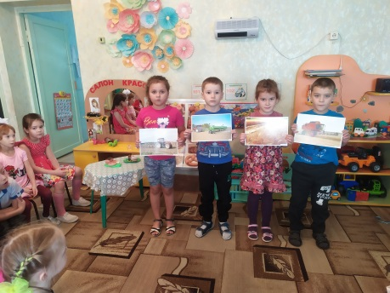
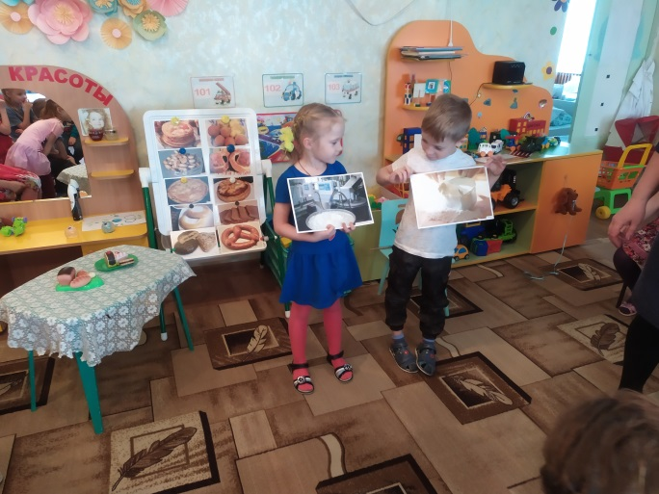
Каждый день у нас на стол и в детском саду, и дома подаётся хлеб. Хлеб, хлебушко, хлебушек. С румяной корочкой, душистый, ароматный, горячий, мягкий. Он – самый главный на каждом столе.
А вы хотите знать, как он попал в магазин?

Slide 5
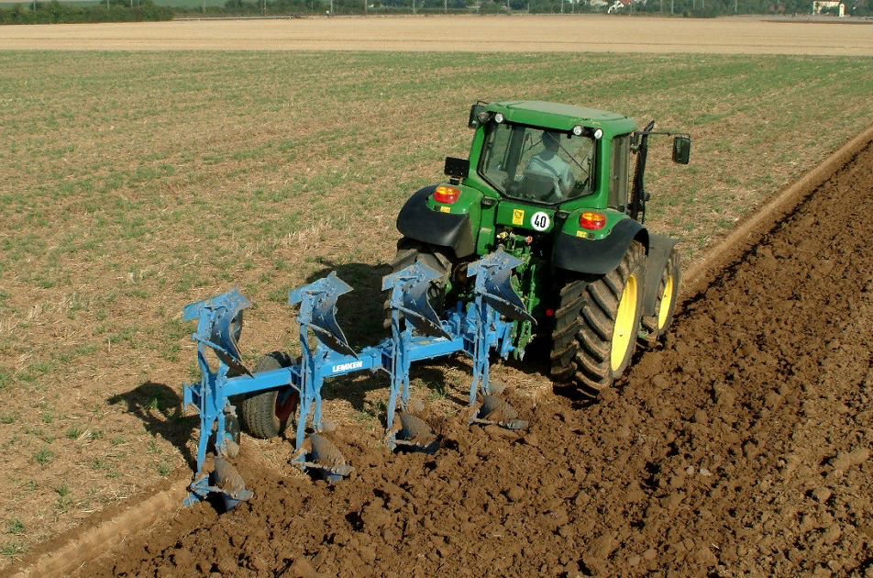
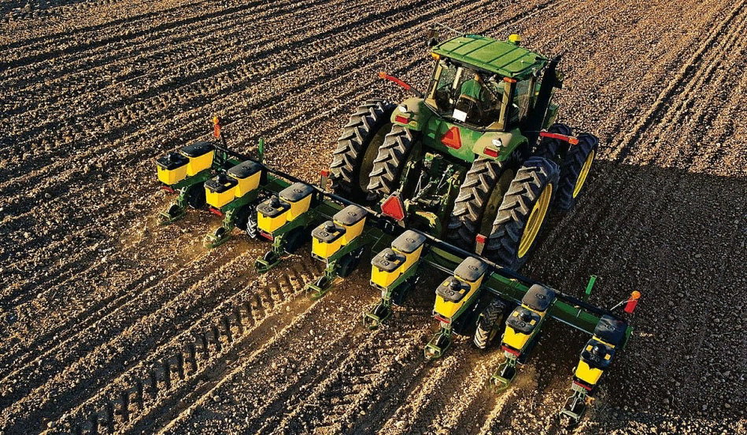
Выращивать людям хлеб помогают сильные машины. Весной лишь только оттает и просохнет земля в поле выходит трактор, который вспашет землю. И вот земля стала мягкой, послушной и рыхлой. Теперь можно начинать сеять!
К трактору прикрепляются сеялки и те ровными, аккуратными рядами укладывают в почву зерна пшеницы.

Slide 6
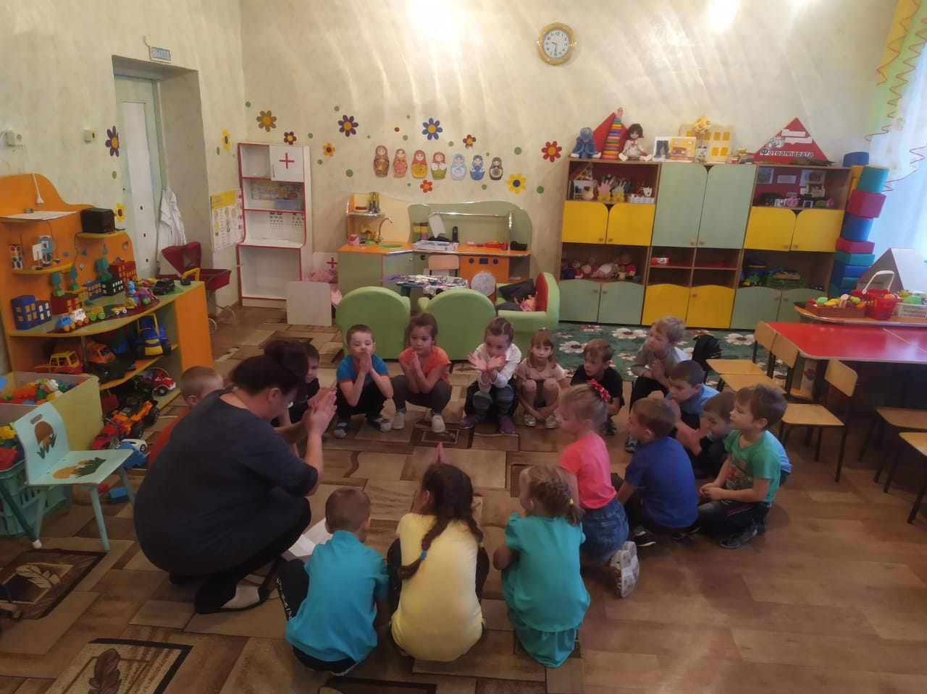
В землю зёрнышко упало,
Прорастать на солнце стало
Дождик землю поливал,
И росточек подрастал.
К свету и теплу тянулся,
И красавцем обернулся.

Slide 7
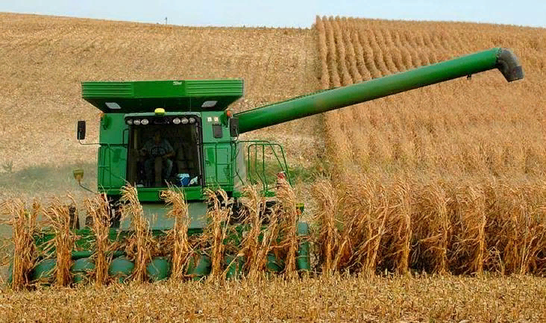
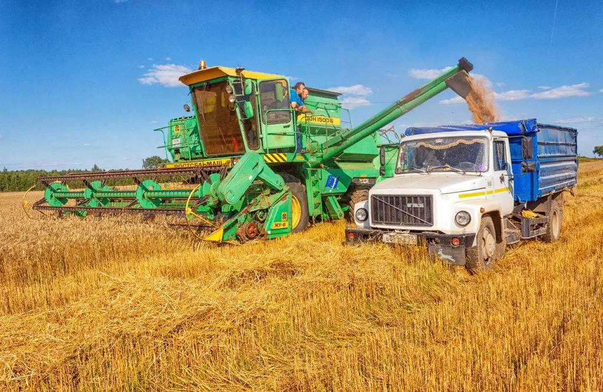
Ну вот зерна созрели. Начинается жатва – это уборка колосьев. Комбайн – срезает колосья и вымолачивает из них зерна, эти зерна по специальному длинному рукаву высыпаются в грузовые машины, которые беспрерывно подъезжают по сигналу комбайнера.

Slide 8
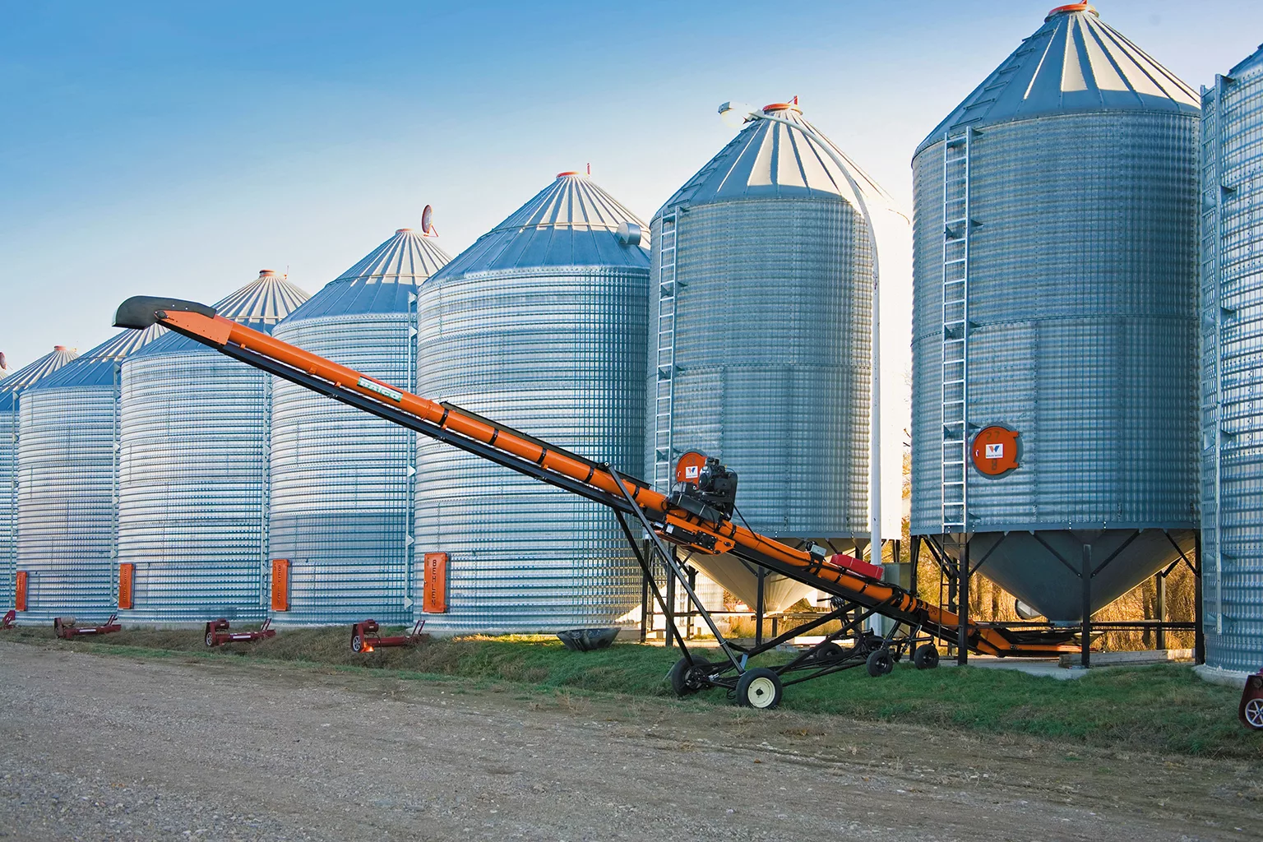
Далее машины везут зерно на элеватор - специальное сооружение для хранение семян.

Slide 9
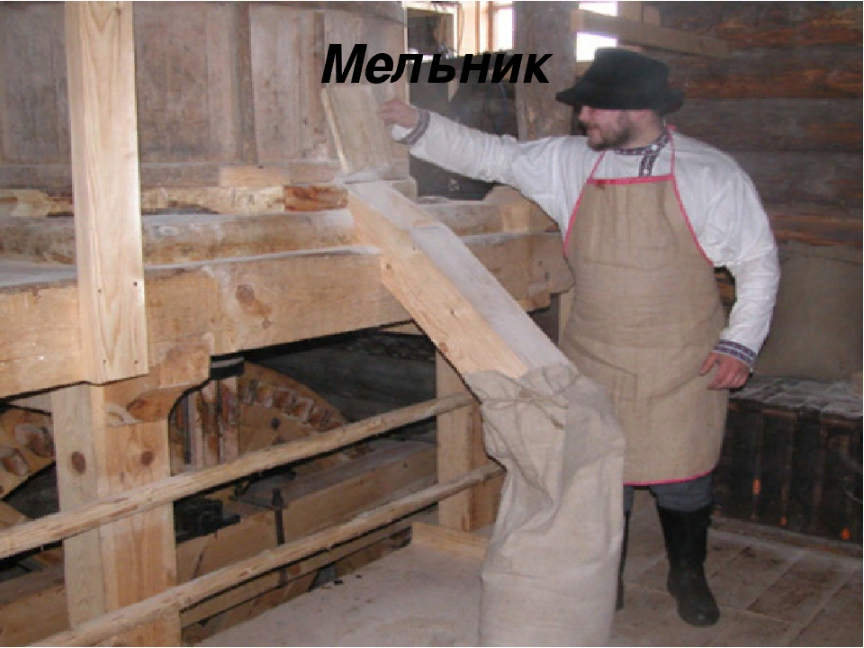
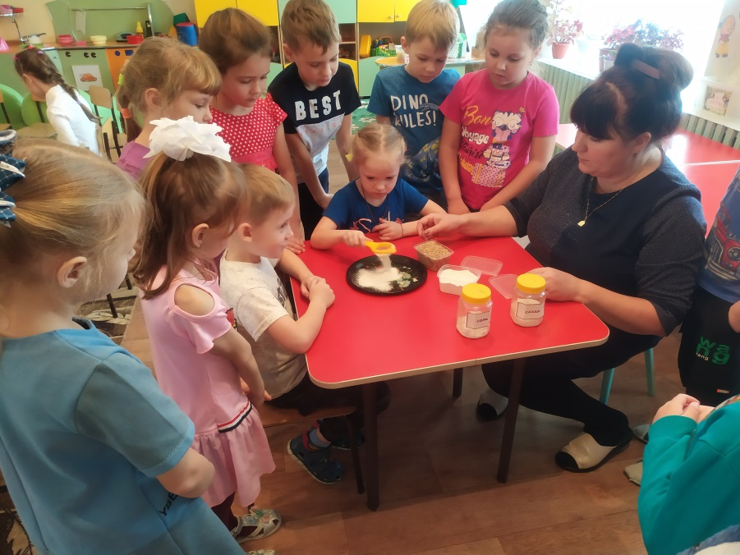
Дальше зерно поступает на мельницу, там его мелят в муку.
.
Вот на мельнице пшеница.
Здесь такое с ней творится!
В оборот её берут!
В порошок её сотрут!
Стали зернышки мукою.

Slide 10
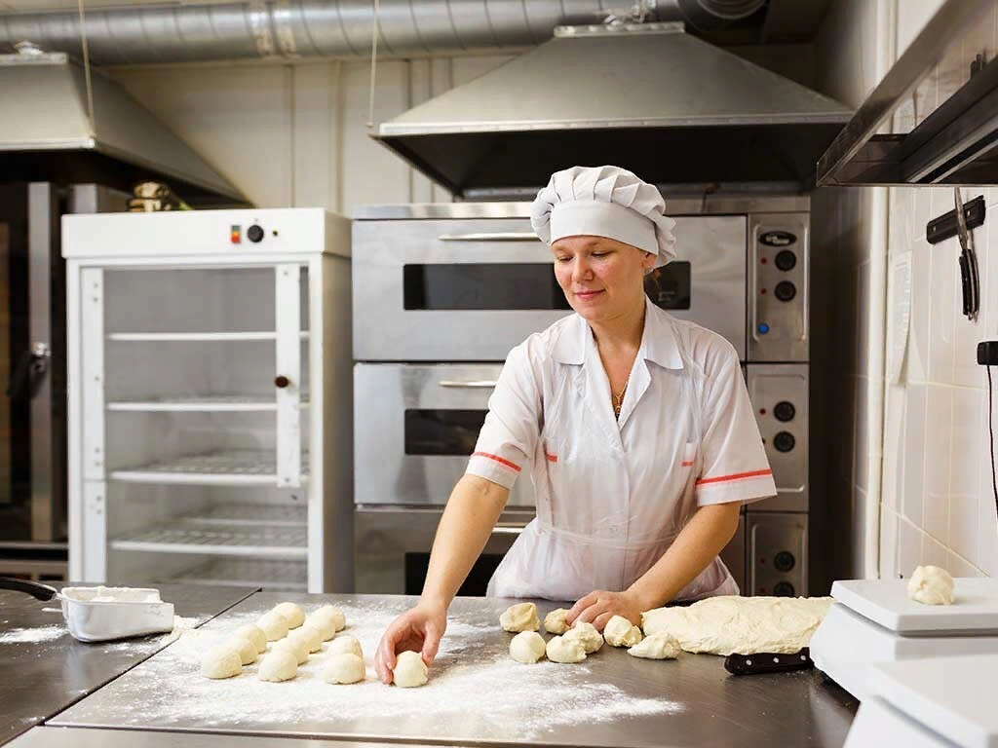
Сыплется мука
Через край мешка.
Станет тестом –
В квашне тесно.
Потом отправляется мука на хлебозавод в пекарню. Где специальные машины вымешивают тесто. И вот тесто замешано и пришла пора его класть в форму и ставить в печь.

Slide 11
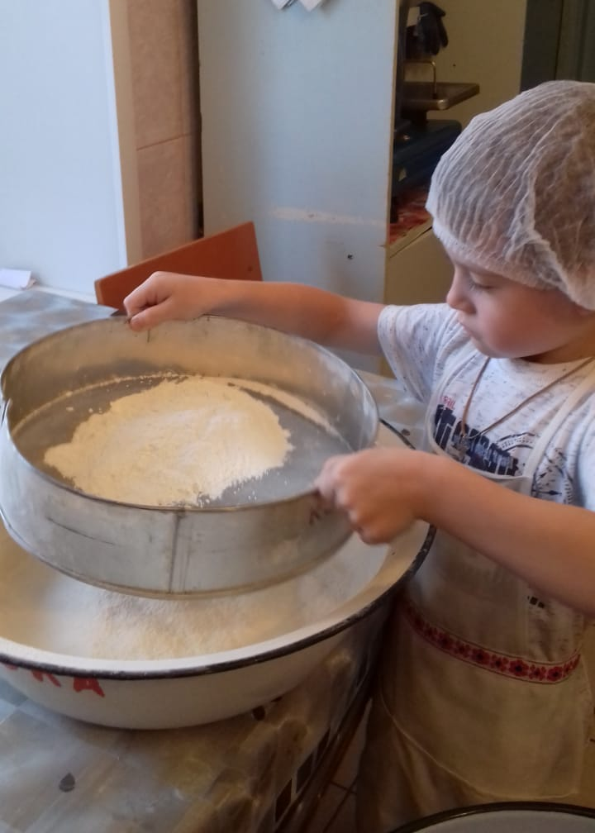
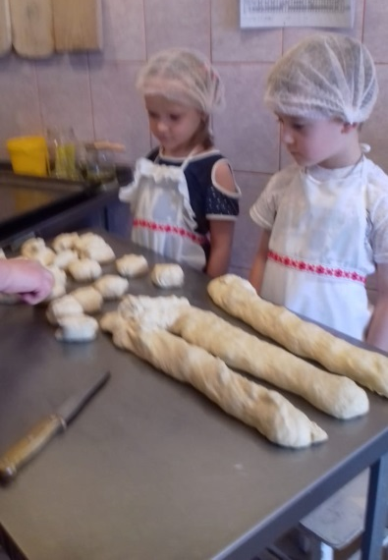
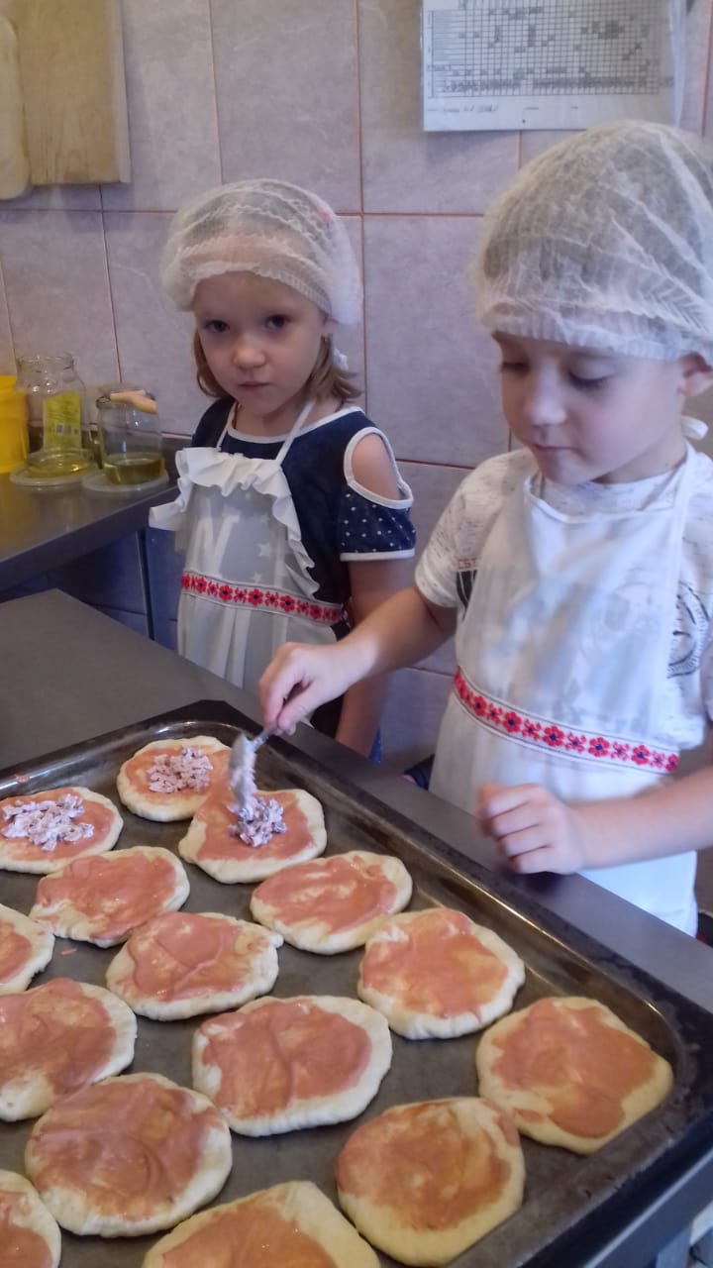
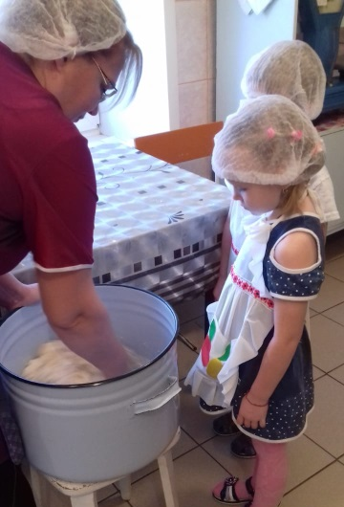
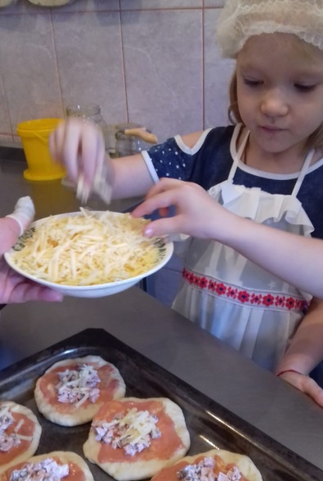
Экскурсия на кухню детского сада с Федей и Соней, где посмотрели процесс приготовления пиццы.

Slide 12
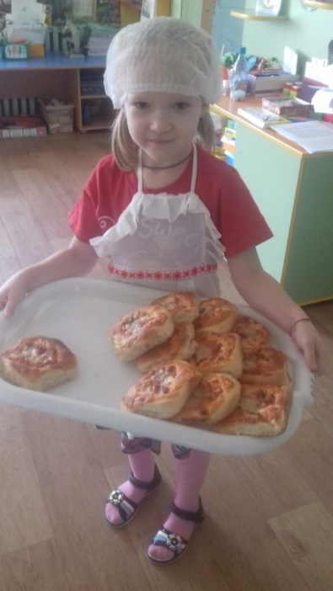
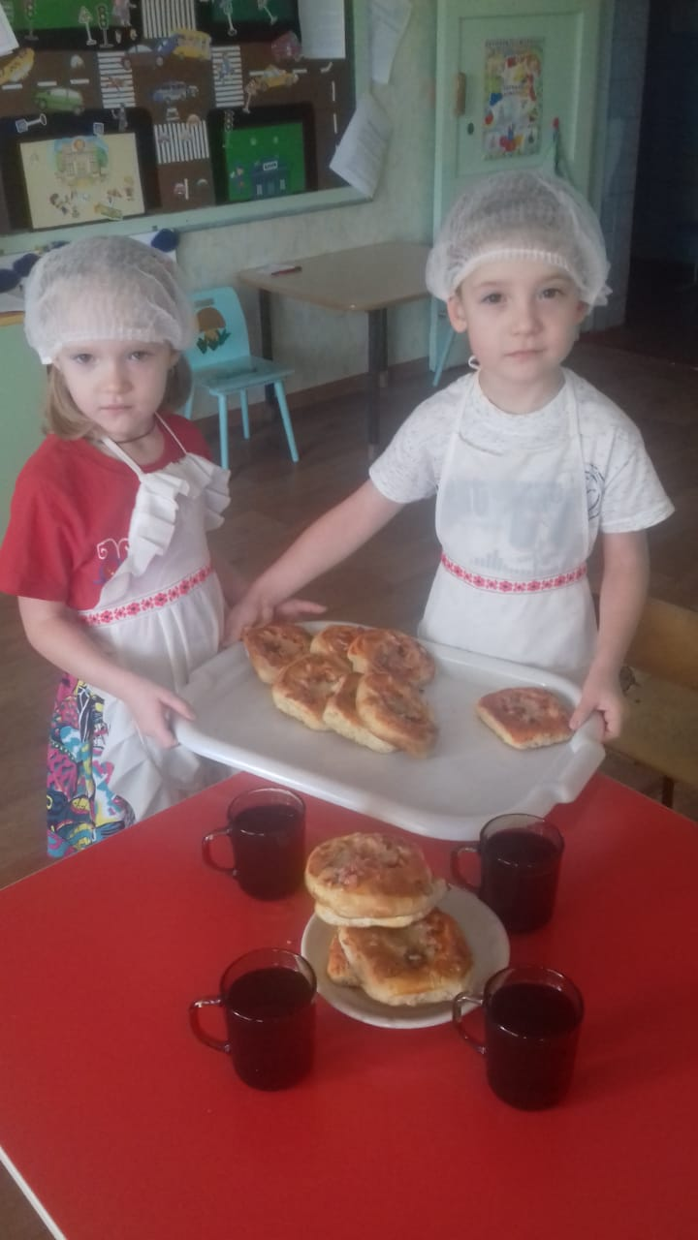
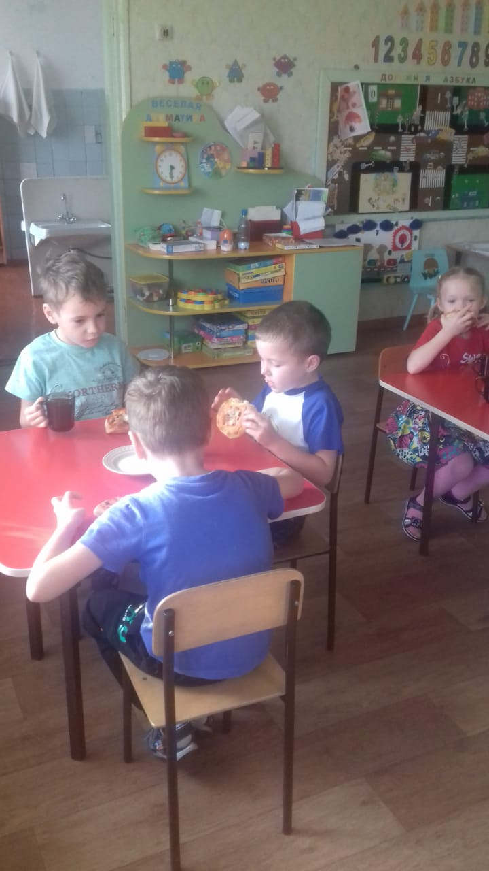
Давайте угостим всех пиццой, которую мы помогли приготовить.
-Федор, ты теперь понял, как нужно относится к хлебу?
-Бережно, отломить кусочек и съедать весь до конца, хлеб нельзя выкидывать.
-Теперь я знаю, какой долгий путь прошёл наш хлеб, чтобы попасть в магазин.

Slide 13
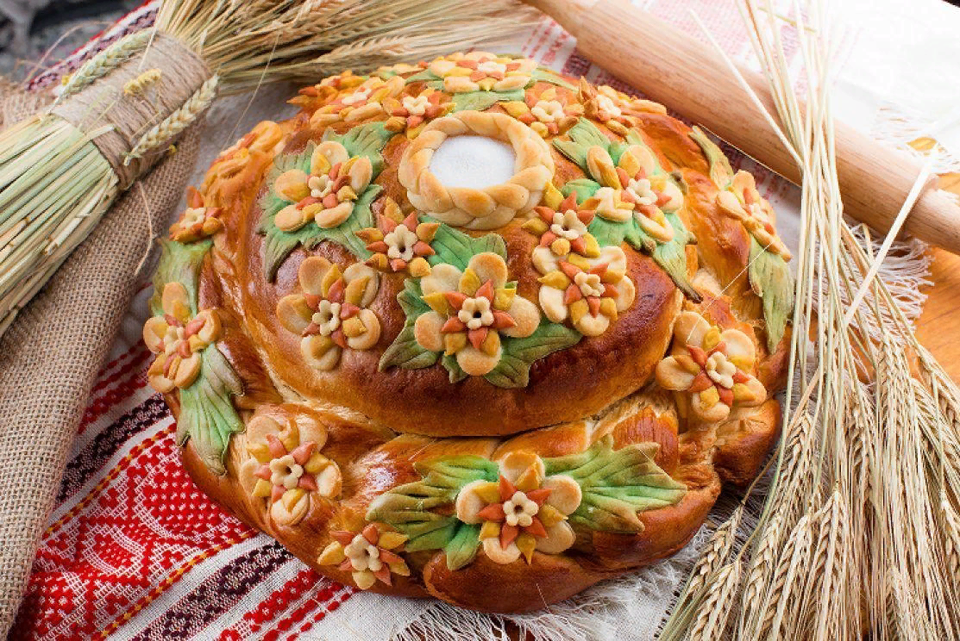
Хлеб – главное богатство нашей страны и его нужно беречь. В России гостей уважительно встречали с хлебом и солью.

Slide 14
СПАСИБО ЗА ВНИМАНИЕ

